Slide 1







PHÒNG GIÁO DỤC VÀ ĐÀO TẠO QUẬN LONG BIÊN
CHÀO MỪNG CÁC THẦY, CÔ GIÁO VÀ CÁC EM
ĐẾN VỚI TIẾT HỌC
TỰ NHIÊN VÀ VÃ HỘI

Slide 2

Con vật quanh em
Tiết 3

Slide 3
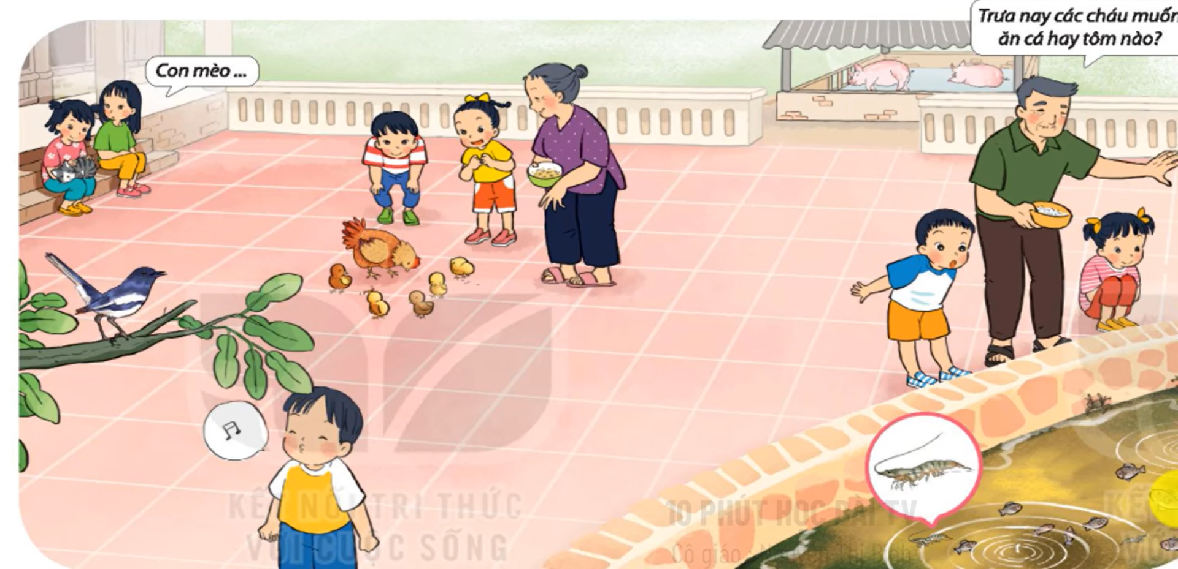
Hãy nói về lợi ích của các con vật có trong hình. Chia sẻ với bạn về lợi ích của các con vật khác.

Slide 4

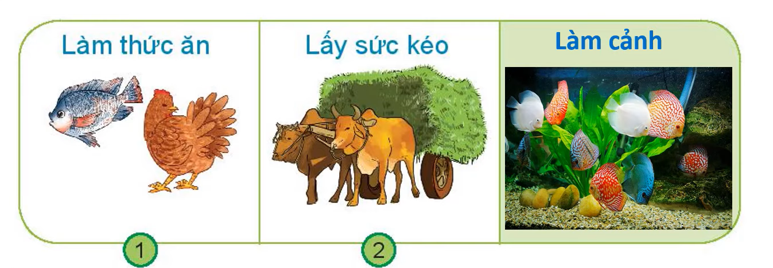
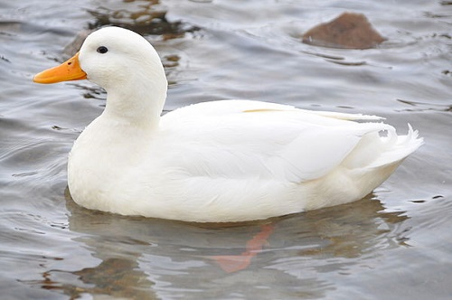
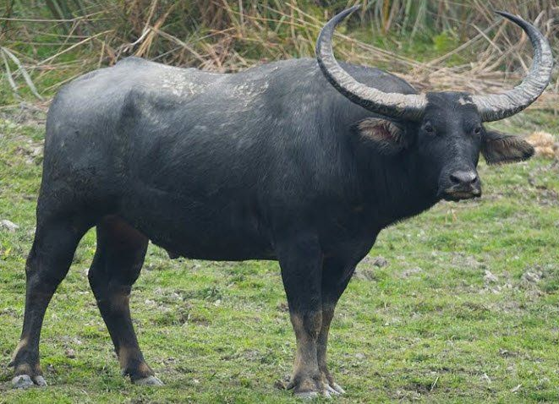
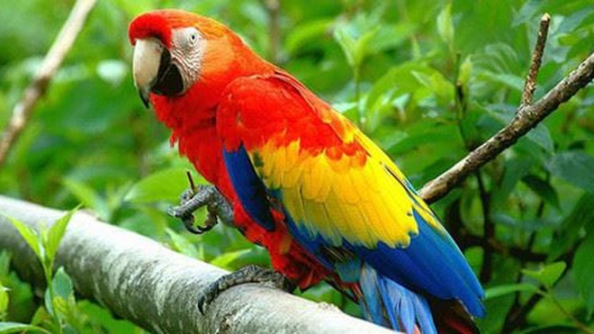
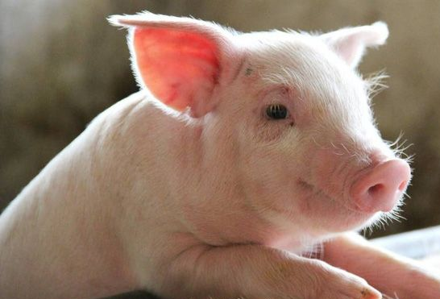
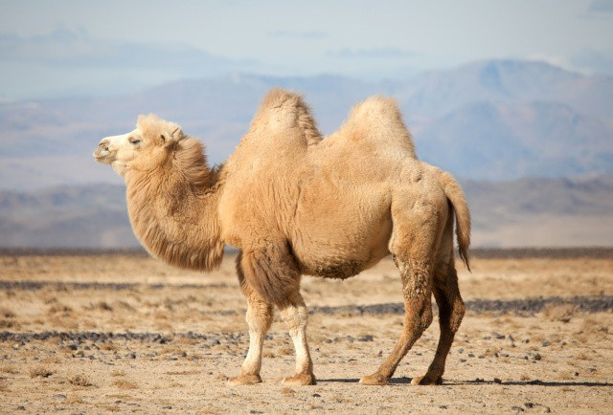

Slide 5
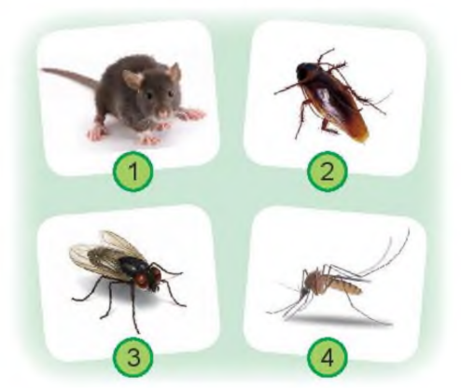
1. Các con vật dưới đây gây hại gì cho con người?

Slide 6
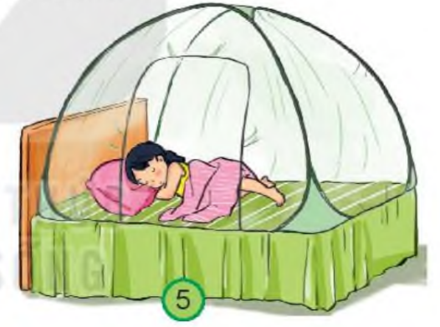
2. Vì sao chúng ta phải ngủ màn?

Slide 7
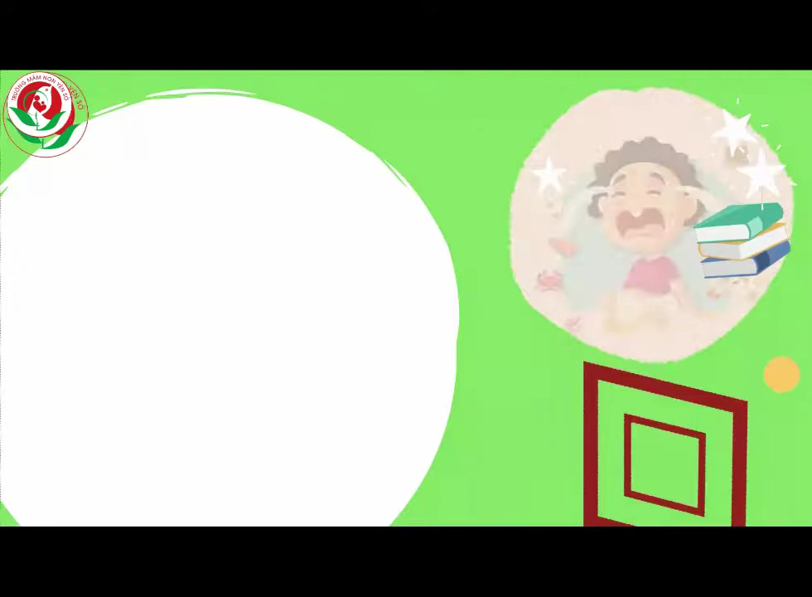

Slide 8


Slide 9

Xin chào và hẹn gặp lại các con!

